Slide 1
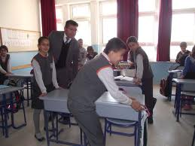
Sınıf temiz mi?

Slide 2
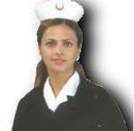
O doktor mu?

Slide 3
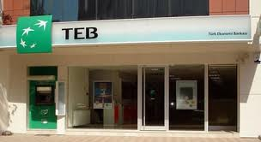
Şurası banka mı?

Slide 4
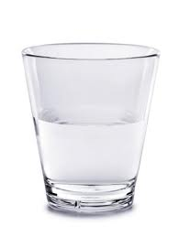
Bu bardak mı?

Slide 5
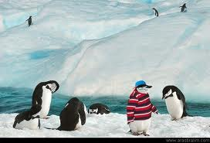
Bu gün hava sıcak mı?

Slide 6
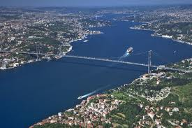
İstanbul büyük mü?

Slide 7
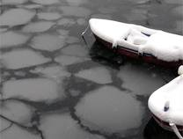
Deniz soğuk mu?

Slide 8
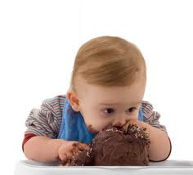
Yemek lezzetli mi?

Slide 9
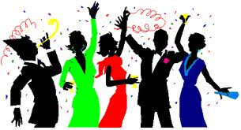
Parti eğlenceli mi?

Slide 10
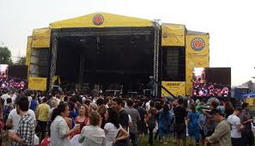
Konser kalabalık mı?

Slide 11

Bu gün günlerden Pazar mı?

Slide 12
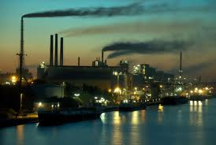
Burası ev mi?

Slide 13
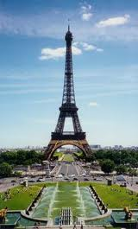
Paris bir şehir mi?

Slide 14
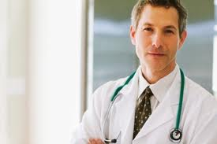
Murat doktor mu?

Slide 15
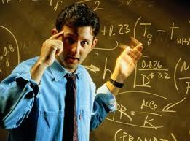
Erol öğretmen mi?

Slide 16
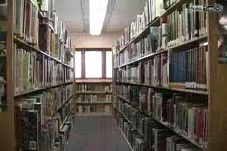
Kütüphane burası mı?

Slide 17
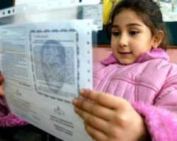
Öğretmen o mu?

Slide 18
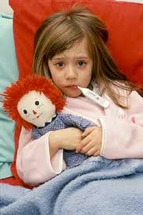
Çocuk hasta mı?

Slide 19
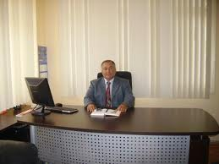
Müdür Mine Hanım mı?

Slide 20
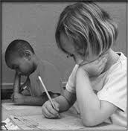
Türkçe zor mu?

Slide 21
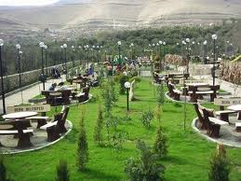
Şurası park mı?

Slide 22
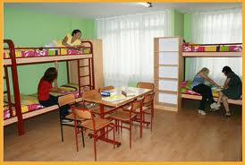
Yurt kalabalık mı?

Slide 23
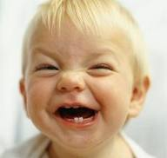
Film komik mi?

